Slide 1
Велика Британія після Другої світової війни

Slide 2
Розвиток Великої Британії після Другої світової війни характеризувався суперечливими тенденціями.
З одного боку, позиції її політичних і економічних суперників у перші повоєнні роки (Франції, Японії, Німеччини) значно ослабли,і це дало змогу Великої Британії до 1963 р. утримувати 2 місце в капіталістичному світі за рівнем промислового виробництва. Війна завдала Великій Британії менших збитків, ніж іншим провідним країнам Людські втрати у світовій війні становили 245 тис. вбитих, 275 тис. поранених, 53 тис. тих, що безвісти зникли. Показник цей був значно меншим, ніж у 1914-1918 pp.

Slide 3
З іншого боку, погіршився фінансовий стан держави, зменшились золотовалютні запаси, значними були збитки від бомбардувань, втрати суден; розвиток гальмували неоновлений основний капітал у промисловості, втрати капіталовкладень за кордоном (25 %). Державний борг зріс у 4 рази. Під тиском національно-визвольного руху почався розпад Британської колоніальної імперії. Зросла політична та економічна залежність від США. Частка Великої Британії у світовому капіталістичному виробництві впала з 11,2% у 1948 р. до 7,1 % у 1970 р Наприкінці 60-х pp. вона займала вже 4 місце в світі за рівнем економічного розвитку, але відставала в найновіших галузях виробництва.

Slide 4
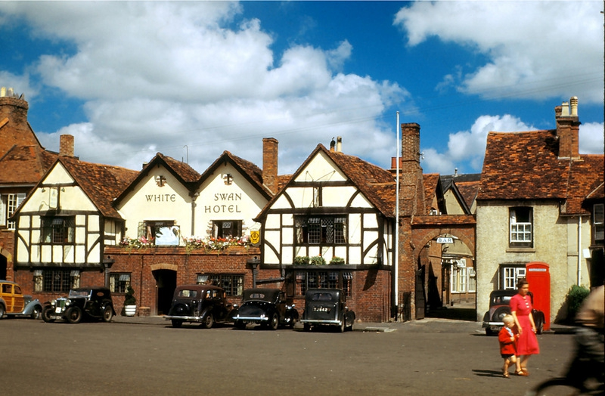
У повоєнний період у Великої Британії при владі знаходились, змінюючи одна одну, лише дві партії — лейбористи і консерватори. За 50 післявоєнних років лейбористи урядували 17 років, а консерватори — 33. Лейбористи, які спиралися на профспілки (партіязаснована у 1900 p.), проголосили своєю метою поступове реформування британського суспільства за допомогою державного регулювання. Консервативна партія (заснов. у 1867 р.) виступила за збереження «вільної конкуренції», пріоритет приватної власності, обмеження впливу держави на економіку.

Slide 5
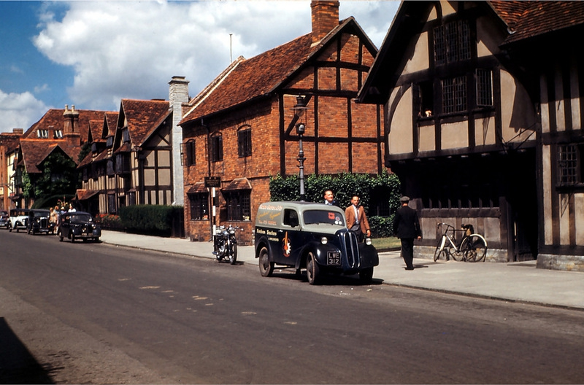
Згідно з «планом Маршалла» Велика Британія отримала від США 2,8 млрд. дол. у вигляді кредитів та поставок продукції. У 1948-1949 pp. було вже ліквідовано нормування хліба, картоплі, одягу і тканин, а на масло, жири та м'ясо.

Slide 6

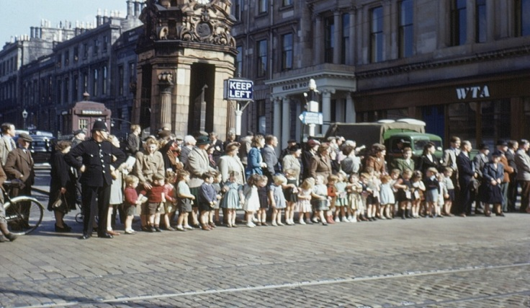
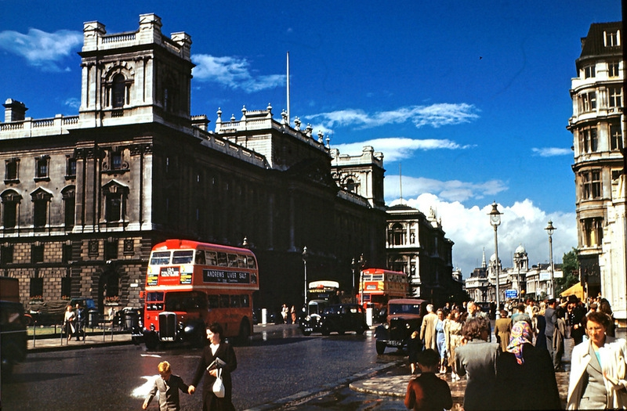
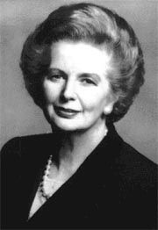
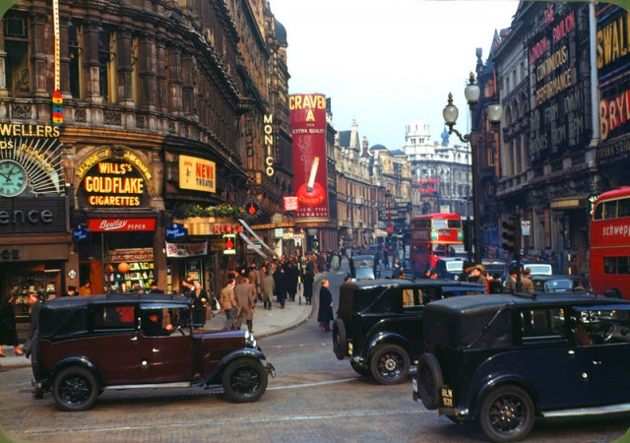
З 1952 р. королевою Великої Британії є Єлизавета II.
З 1968 р. загострилася проблема Ольстера — самоврядної частини Великої Британії (Північної Ірландії). Тут переплелися релігій ні та національні проблеми. Конфліктувала корінне населення — католики і протестанти — вихідці з Англії та Шотландії. Католики піддавались дискримінації, їх виборчі та деякі громадянські права обмежувались. Справа неодноразово доходила до збройних сутичок і терористичних актів.
У 1969 р. у Північну Ірландію були введені британські війська, але це не вирішило проблеми.
У 1979 р. до влади прийшли консерватори, і уряд очолила Маргарет Тетчер — «залізна леді». Вона суттєво змінила економічну політику, відмовившись від державного регулювання і по вернувшись до свободи ринкових відносин. Ця політика дістала назву неоконсерватизму або тетчеризму. М. Тетчер почала проводити монетаристську політику, обмеживши кількість грошової маси в обігу, змінила податкову політику, зменшивши прямі по датки на великі прибутки і збільшивши на середні. Це призвело не тільки до зростання капіталовкладень, але й до поляризації суспільства. Зменшені були соціальні витрати У промисловості проводилась структурна перебудова, яка передбачала розвиток,насамперед, наукоємних галузей з метою подолання відставання.
З 1980 р. Велика Британія змогла забезпечувати себе нафтою (її видобувають на шельфі у Північному морі) і навіть почала її експортувати, що мало величезне значення для вирішення енергетичнихпроблем.

Slide 7
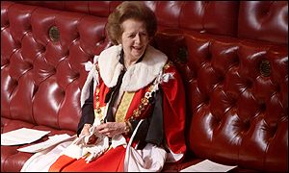
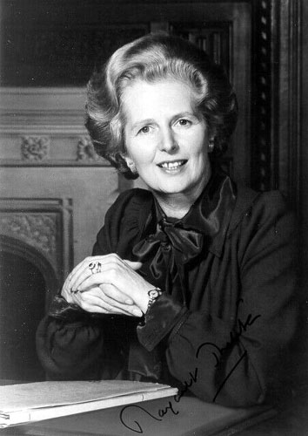
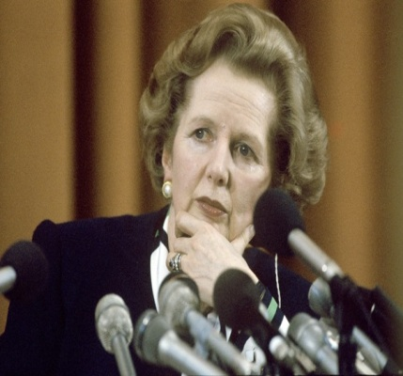
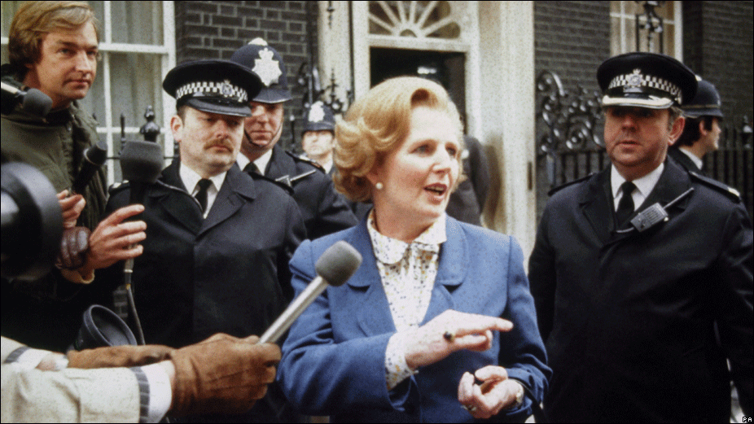
Знову була проведена денаціоналізація державних підприємств, але з тією особливістю, що їх акціонерами стали 9 млн. рядових британців. Тим самим Тетчер знову ж «вбила декількох зайців».
По-перше, для розвитку економіки були залучені кошти мільйонів британців, що дало поштовх розвитку промисловості, а держава зекономила великі кошти.
По-друге, велика кількість людей, яка працювала на цих денаціоналізованих підприємствах, стала більш зацікавленою в результатах своєї праці.
По-третє, цим була знята соціальна напруга в британському суспільстві. Опора на дрібних власників розширила соціальну базу уряду консерваторів, підвищивши й рівень життя. 2/3 сімей стали власниками будинків або квартир. Намагаючись послабити політичний вплив лейбористської партії,Тетчер вирішила розхитати їх соціальну опору — профспілки.
У 1982 р. уряд прийняв закон про зайнятість, який обмежив право на страйки.
У 1984-1985 pp. цілий рік продовжувався страйк шахтарів, але уряд витримав цей натиск, не задовольнивши їхні вимоги.
В результаті профспілковий рух став слабкішим. Якщо у 1980 р. Британський конгрес тред-юніонів нараховував 12,2 млн. чол., то у 1990 р. — 8 млн. чол.

Slide 8
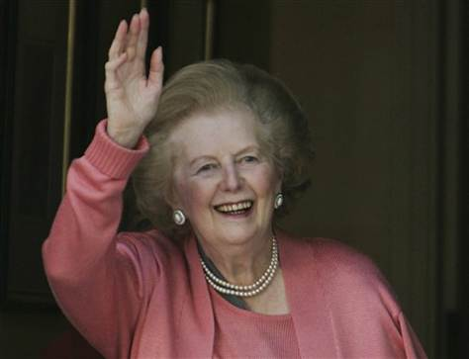
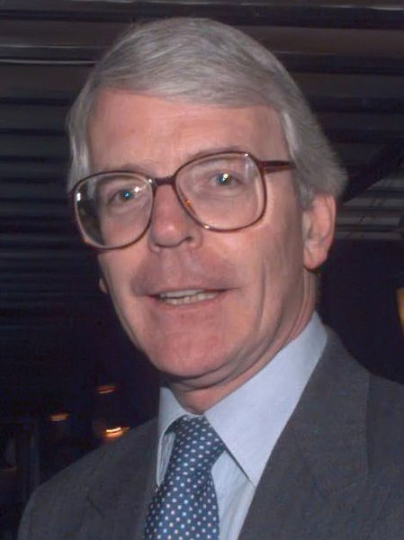
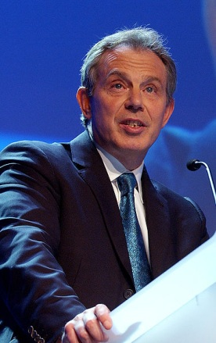
Зовнішня політика М. Тетчер була суперечливою.
У 1982 р. Велика Британія рішуче вступила у військовий конфлікт з Аргентиною за Фолклендські острови і перемогла, довівши «хто є хто» у світовій політиці. Це призвело до зростання особистого авторитету Тетчер у Великої Британії. Вона підтримувала «перебудовчі» процеси в СРСР, схвалювала об'єднання Німеччини.
Проте розходження в консервативній партії з питань європейської політики призвели до відставки М. Тетчер у 1990 р
Новим Прем'єр-міністромстав Д. Мейджор (консервативна партія), який у цілому продовжував політику своєї попередниці.
Навесні 1997 p., після тривалої перерви, на парламентських виборах перемогли лейбористи.
У квітні 1998 р. лейбористський уряд під писав з політичними силами Північної Ірландії угоду про статус цієї території, за якою передбачалося створити тут свій парламент. Таке право надавалося і Шотландії.
У 1999 р. здійснено реформу палати лордів, скорочено кількість її членів;
У травні 2005 р. на парламентських виборах лейбористи знову перемогли, а Т. Блер утретє обійняв пост Прем'єр-міністра.

Slide 9
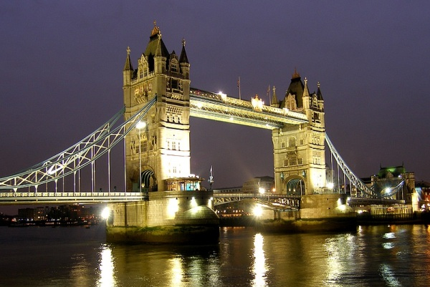

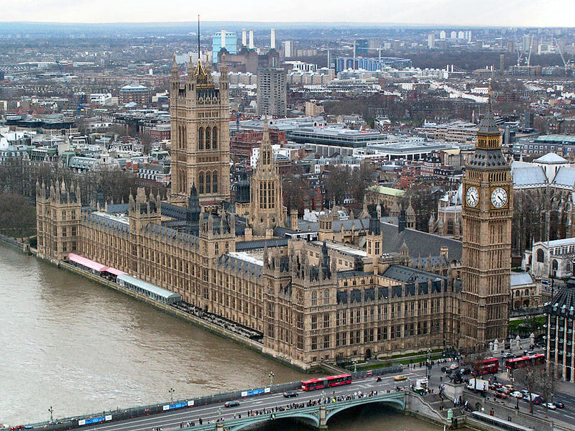
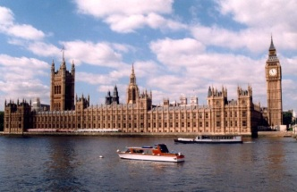
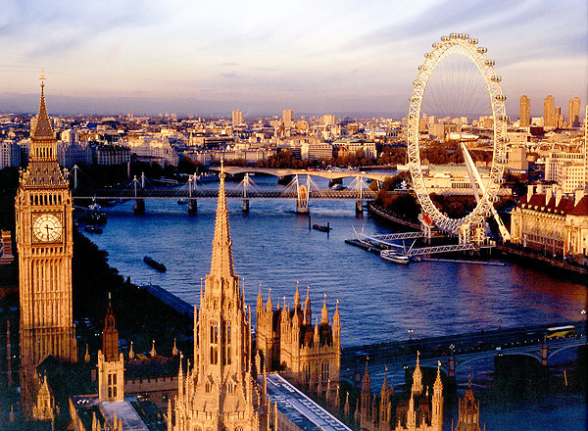
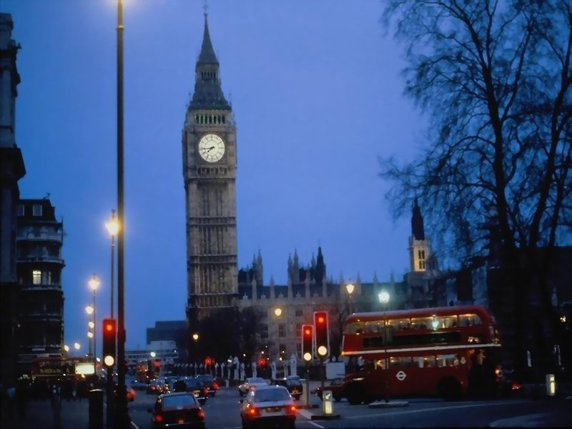
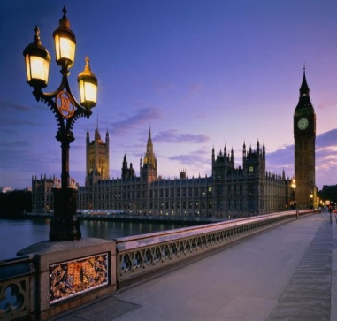
Зараз Велика Британія займає 5 місце у світі за рівнем економічного розвитку, залишаючись провідною країною світу.

